Slide 1
Clase XIV Ejemplos
Física 1 – segundo semestre 2021

Slide 2
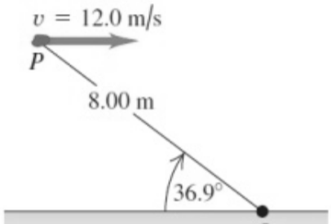
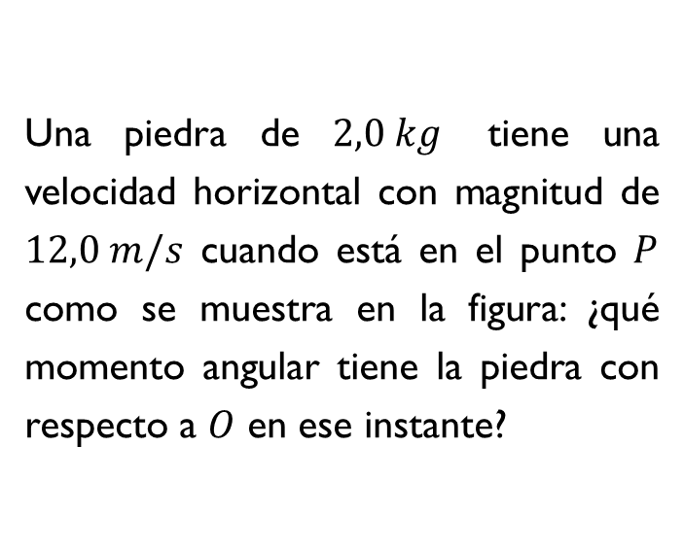
Ejemplo Clase pasada
Una piedra de $2,0 kg$ tiene una velocidad horizontal con magnitud de $12,0 m/s$ cuando está en el punto $P$ como se muestra en la figura: ¿qué momento angular tiene la piedra con respecto a $O$ en ese instante?

Slide 3
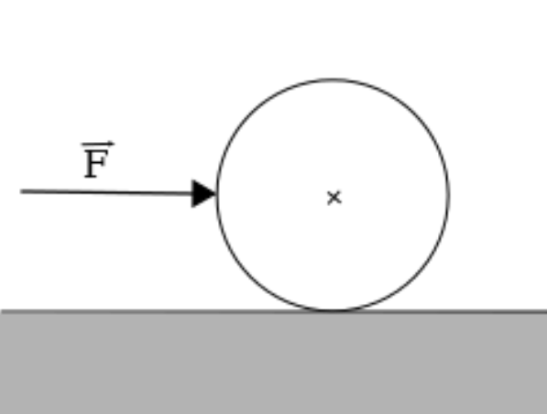
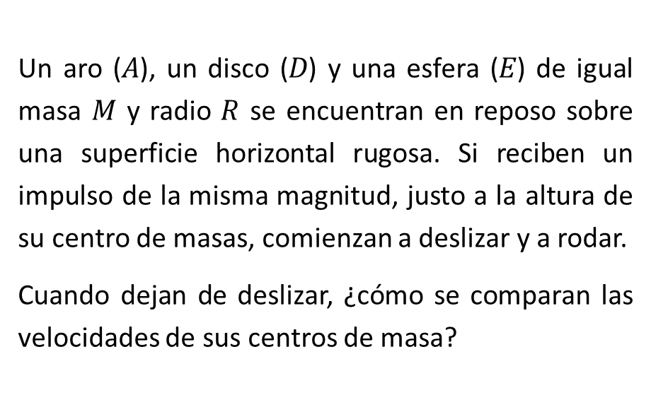
Ejemplo 1
Un aro (𝐴), un disco (𝐷) y una esfera (𝐸) de igual masa $M$ y radio $R$ se encuentran en reposo sobre una superficie horizontal rugosa. Si reciben un impulso de la misma magnitud, justo a la altura de su centro de masas, comienzan a deslizar y a rodar.
Cuando dejan de deslizar, ¿cómo se comparan las velocidades de sus centros de masa?

Slide 4
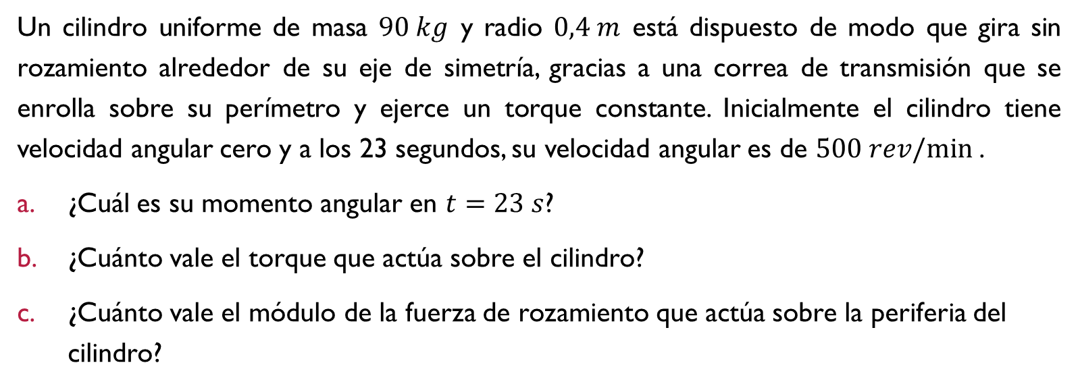
Ejemplo 2
Un cilindro uniforme de masa $90 kg$ y radio $0,4 m$ está dispuesto de modo que gira sin rozamiento alrededor de su eje de simetría, gracias a una correa de transmisión que se enrolla sobre su perímetro y ejerce un torque constante. Inicialmente el cilindro tiene velocidad angular cero y a los 23 segundos, su velocidad angular es de $500 rev/min⁡$.
¿Cuál es su momento angular en $t=23 s$?
¿Cuánto vale el torque que actúa sobre el cilindro?
¿Cuánto vale el módulo de la fuerza de rozamiento que actúa sobre la periferia del cilindro?

Slide 5
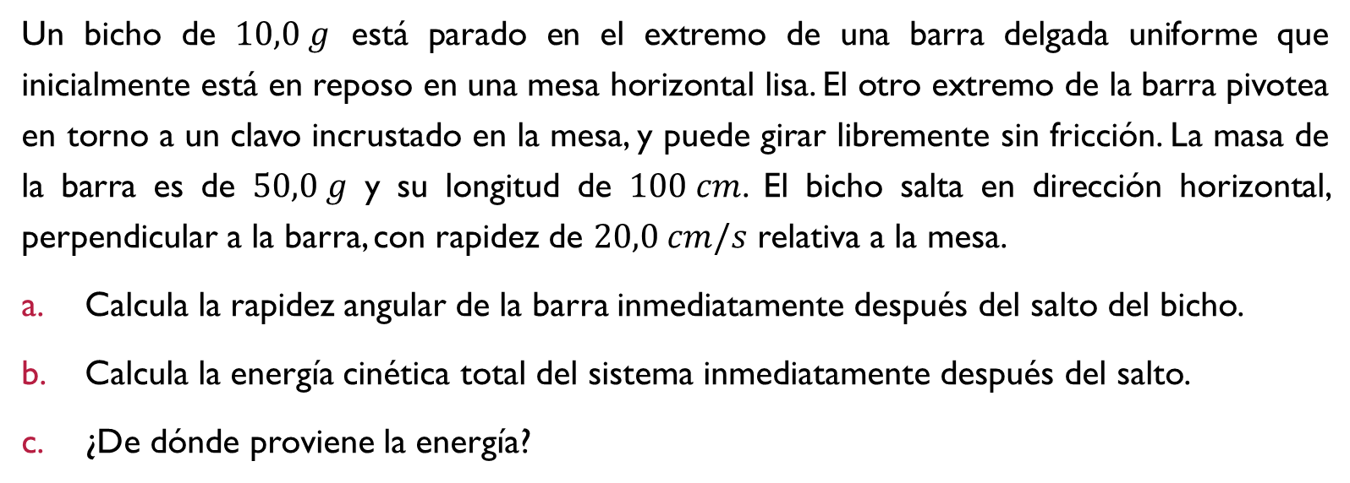
Ejemplo 3
Un bicho de $10,0 g$ está parado en el extremo de una barra delgada uniforme que inicialmente está en reposo en una mesa horizontal lisa. El otro extremo de la barra pivotea en torno a un clavo incrustado en la mesa, y puede girar libremente sin fricción. La masa de la barra es de $50,0 g$ y su longitud de $100 cm$. El bicho salta en dirección horizontal, perpendicular a la barra, con rapidez de $20,0 cm/s$ relativa a la mesa.
Calcula la rapidez angular de la barra inmediatamente después del salto del bicho.
Calcula la energía cinética total del sistema inmediatamente después del salto.
¿De dónde proviene la energía?

Slide 6
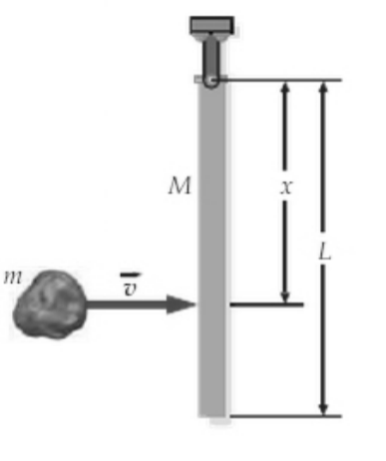
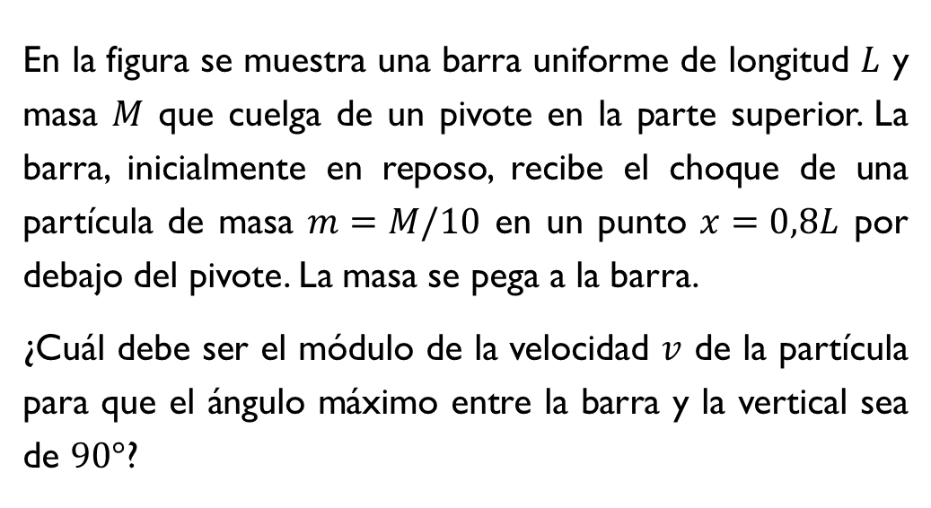
Ejemplo 4
En la figura se muestra una barra uniforme de longitud $L$ y masa $M$ que cuelga de un pivote en la parte superior. La barra, inicialmente en reposo, recibe el choque de una partícula de masa $m=M/10$ en un punto $x=0,8L$ por debajo del pivote. La masa se pega a la barra.
¿Cuál debe ser el módulo de la velocidad $v$ de la partícula para que el ángulo máximo entre la barra y la vertical sea de $90°$?

